Slide 1
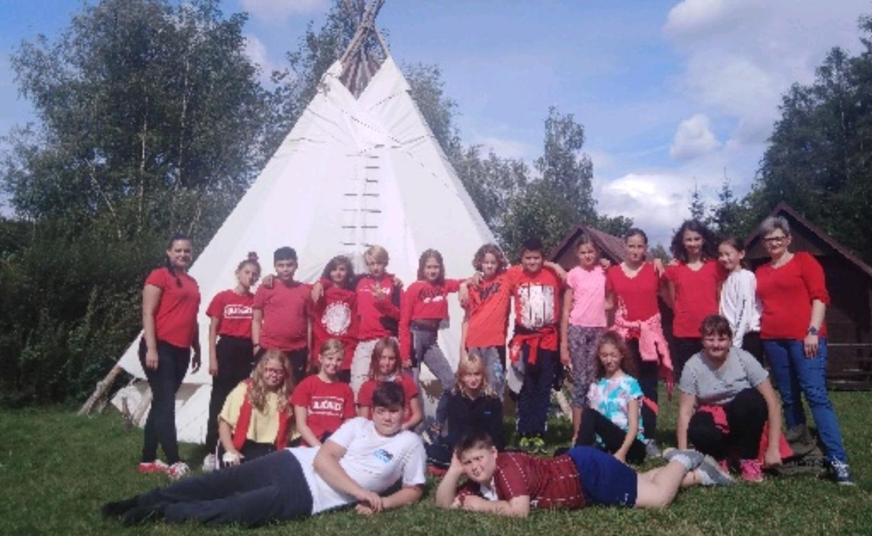
Aritmetický průměr-projekt TUČŇÁCI

Slide 2
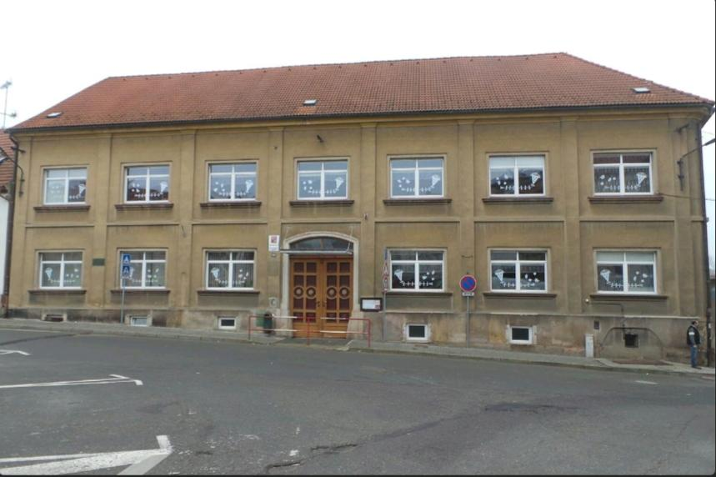
Tým Tučňáci
Nikolas Aron Smíšek
Vojtěch Telvák
Ema Tučková
Anna Soukupová

Slide 3
Nikolas- výpočet výsledků
Vojta- zjišnění dat Ema- hlavní mluvčí
Anna- vytvoření prezentace

Slide 4
Aritmetický průměr-sourozenci

Slide 5
Zápis:
Žák/žákyně | Počet sourozenců | Žák/žákyně | Počet sourozenců
1. Baláž David | 1 | 11. Mellešová Nella | 1
2. Bolková Kateřina | 2 | 12. Pikartová Daniela | 2
3. Cabalová Barbora | 1 | 13. Smíšek Nicolas | 2
4. Dvořáková Vanessa | 4 | 14. Soukupová Anna | 0
5. Dyčka Petr | 1 | 15. Suchá Klára | 4
6. Gelnarová Laura | 1 | 16. Šíma David | 3
7. Chalupová Amálie | 1 | 17. Telvák Vojtěch | 0
8. Kroupová Andrea | 2 | 18. Tučková Ema | 0
9. Lorencová Iveta | 2 | 19. Vondra Jakub | 1
10. Mach Michal | 3

Slide 6
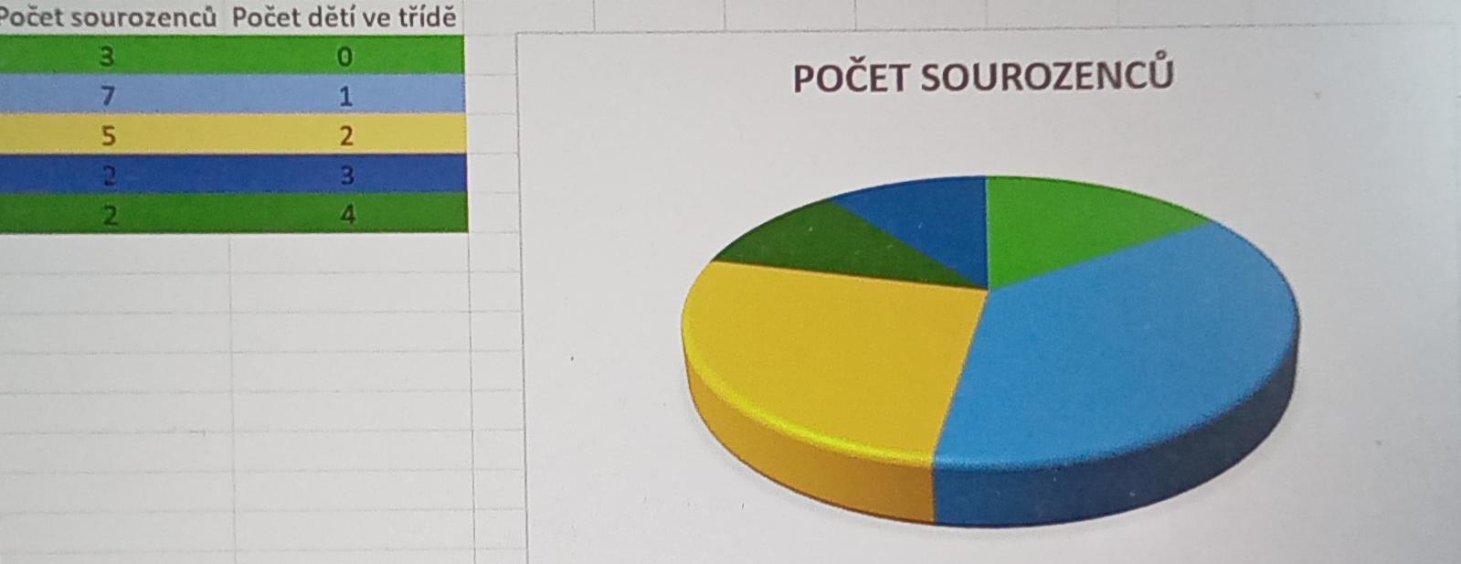

Slide 7
Výpočet
(1+2+1-4+1+1+1+2+2+3+1+2+2+0+4+3+0+0+1):19
X=31:19
X=1,6
V 6.C vychází průměr 1,6 sourozence.
Výsledek nás mile potěšil!

Slide 8
Plusy a mínusy
Plusy:
byli jsme víc v kontaktu trochu víc jsme se o sobě něco dozvěděli
změna oproti každodenní úkolům
Mínusy:
děláme projekt na dálku

